Slide 1
1009 组会论文汇报
未测药物的响应预测
与实验驱动的科学发现
MAP 与 Robin：研究背景、已有进展、方法与实验验证
01 MAP：知识预训练与新药物响应预测
02 Robin：文献假设、数据分析与两轮实验
03 通用方法设计与 MAESTRO 阶段总结
Notes:
本次汇报共15页，两张论文来源封面保留。两篇论文按背景问题、总体或系统流程、方法与实验结果展开。方法应用与MAESTRO均压缩为一页。项目资料截至2026-10-11，当前确认的是实测转录近邻迁移的收益，LLM独立增益尚未成立。

Slide 2
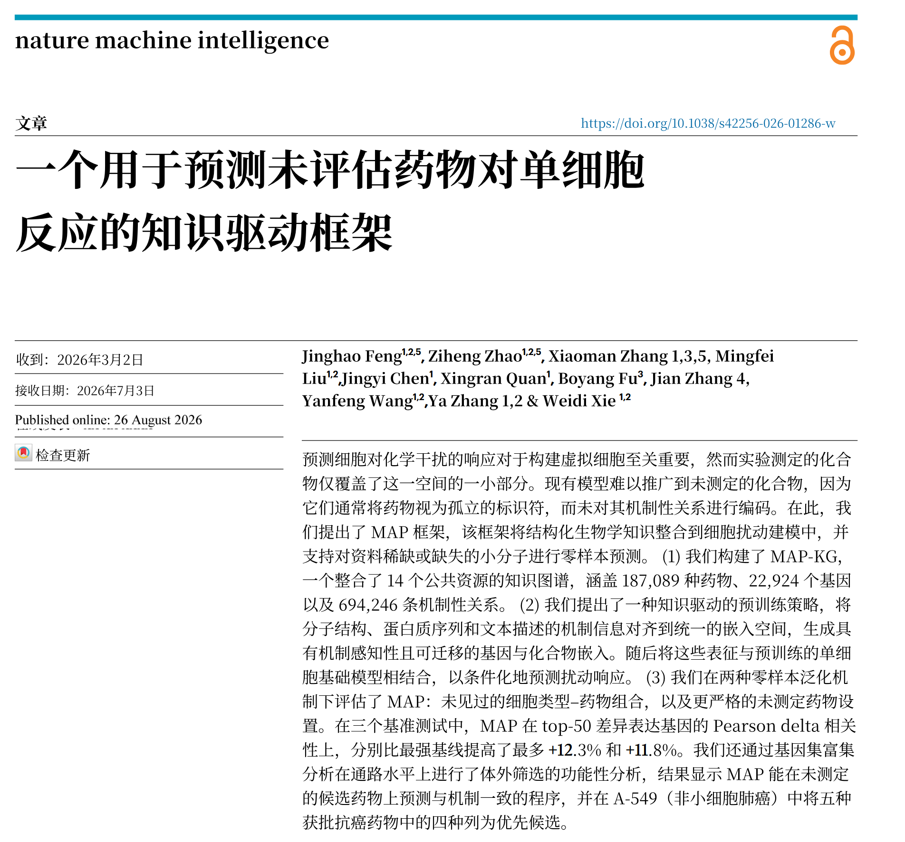
Notes:
用户提供的论文来源封面，保留原始图片。Feng et al., A knowledge-driven framework for predicting single-cell responses for unprofiled drugs. Nature Machine Intelligence (2026). DOI: 10.1038/s42256-026-01286-w

Slide 3
论文一 MAP / 研究背景
MAP 的研究问题与现有方法的缺口
预测对象：给定对照细胞、药物结构与剂量，推断处理后的 RNA 表达及相对对照的变化。
01
实验为什么
覆盖不足
同一药物在不同细胞、剂量和时间下可能产生不同响应。单细胞实验难以穷举所有条件，已有图谱也只覆盖部分药物与细胞组合；候选筛选需要从已测数据外推。
02
已有方法
学到了什么
chemCPA 用分子结构替代药物编号，使新分子可被编码；STATE 等学习细胞和基因表征，使预测依赖细胞背景。已有模型能够学习化学特征与响应的统计关联。
03
外推还缺少
什么信息
结构编码没有显式要求保留靶点、抑制／激活方向与基因功能。响应数据稀疏时，这些作用关系不易完整学到。例如，同靶点药物结构可能差异较大，结构相似也不保证机制相同。
04
作者提出的
研究假设
把公共药物–基因与基因–基因知识用于表示预训练，再学习细胞条件下的表达响应。检验的是机制知识能否改善未测药物外推；预测表达变化还需要功能实验来连接药效。
“抑制靶点”描述蛋白功能作用；靶点对应基因的 RNA 不一定下调，细胞可能产生反馈补偿。
Feng et al., Nature Machine Intelligence, 2026, Introduction / Fig. 1
03
Notes:
论文题目：A knowledge-driven framework for predicting single-cell responses for unprofiled drugs。
本页先讲研究发展，再定位论文缺口，避免把任务定义当作创新。单细胞药物扰动图谱使研究者有数据学习药物对细胞的影响，但全药物×细胞×剂量空间不可能都被测量。只使用类别ID的方法依赖训练中见过的药物；分子条件化方法例如chemCPA通过结构编码让未测分子至少拥有表示，这是已有进展。另一方面，STATE类型基础模型提供细胞与基因上下文。两条路线分别加强分子和细胞表示，却没有自动建立药物–靶点作用类型与蛋白功能之间的关系。论文提出将这些公共关系用于知识预训练，使结构表示具有机制相关的归纳偏置。需要强调：结构模型并非完全没有生物信息，而是其仅靠响应监督难以系统约束机制。所谓最新进展在本次汇报中指这篇2026论文报告的推进，不代表实时检索后的领域排名。
Feng et al., Nature Machine Intelligence (2026). DOI: 10.1038/s42256-026-01286-w
第一阶段回答：不依赖目标药物的扰动实验，能否通过公共属性与关系学习对新分子可用的表示？第二阶段回答：已知细胞状态、剂量和机制相关分子表示后，如何把条件映射成转录响应？阶段一采用跨模态与关系对比学习，阶段二采用监督预测。预测输入的药物可以由结构编码，不要求存在训练药物的类别ID。scRNA-seq是破坏性测量，处理与对照通常为不同细胞群体，因此这里比较处理群体与预测群体，而非观测同一个细胞给药前后的真实轨迹。两类评测任务很关键：未见组合允许药物在其他背景出现；未测药物移除所有响应，并在MAP-KG预训练时去除实体、别名和关联边。二者难度与信息条件不同。各数据集内部训练/留出，并不是跨数据集直接迁移。知识表示提供归纳偏置，实际细胞响应仍需监督训练，不能将图谱关系当成细胞内已经验证的因果。
Feng et al., Nature Machine Intelligence (2026). DOI: 10.1038/s42256-026-01286-w

Slide 4
论文一 MAP / 任务与总体框架
两阶段训练，以及两种难度不同的泛化任务
预训练学习机制相关表示；响应训练学习药物条件与细胞状态怎样共同影响表达。
阶段一 公共知识预训练
阶段二 扰动响应训练
MAP-KG 的实体属性和有向关系参与对比学习。结构、文字与蛋白序列映射到共享空间，得到知识增强的药物与基因表示。
已测对照群体与处理群体提供监督。STATE 编码细胞背景，知识增强药物与基因表示进入预测器，输出处理后的基因表达。
预测输入：对照表达 x、药物 SMILES、剂量 d
预测输出：处理后表达 x̂，以及变化 Δx̂ = x̂ − x
任务 A 未见细胞–药物组合
任务 B 整种药物未测
按每个细胞背景留出 5% 药物配对，药物在其他背景仍可出现。例如：A549 未测药物 D，但其他细胞测过 D。主要检验组合与背景泛化。
移除留出药物的全部响应，同时移除知识图谱中的实体、别名与关联边。模型只能把其他实体学到的规律外推到新结构，避免直接利用该药的靶点答案。
基准各自在数据集内部训练与留出评测；上述实验不等同于跨数据集、跨平台迁移。
Feng et al., 2026, Fig. 1 / Methods / Dataset splitting
04
Notes:
论文题目：A knowledge-driven framework for predicting single-cell responses for unprofiled drugs。
本页先讲研究发展，再定位论文缺口，避免把任务定义当作创新。单细胞药物扰动图谱使研究者有数据学习药物对细胞的影响，但全药物×细胞×剂量空间不可能都被测量。只使用类别ID的方法依赖训练中见过的药物；分子条件化方法例如chemCPA通过结构编码让未测分子至少拥有表示，这是已有进展。另一方面，STATE类型基础模型提供细胞与基因上下文。两条路线分别加强分子和细胞表示，却没有自动建立药物–靶点作用类型与蛋白功能之间的关系。论文提出将这些公共关系用于知识预训练，使结构表示具有机制相关的归纳偏置。需要强调：结构模型并非完全没有生物信息，而是其仅靠响应监督难以系统约束机制。所谓最新进展在本次汇报中指这篇2026论文报告的推进，不代表实时检索后的领域排名。
Feng et al., Nature Machine Intelligence (2026). DOI: 10.1038/s42256-026-01286-w
第一阶段回答：不依赖目标药物的扰动实验，能否通过公共属性与关系学习对新分子可用的表示？第二阶段回答：已知细胞状态、剂量和机制相关分子表示后，如何把条件映射成转录响应？阶段一采用跨模态与关系对比学习，阶段二采用监督预测。预测输入的药物可以由结构编码，不要求存在训练药物的类别ID。scRNA-seq是破坏性测量，处理与对照通常为不同细胞群体，因此这里比较处理群体与预测群体，而非观测同一个细胞给药前后的真实轨迹。两类评测任务很关键：未见组合允许药物在其他背景出现；未测药物移除所有响应，并在MAP-KG预训练时去除实体、别名和关联边。二者难度与信息条件不同。各数据集内部训练/留出，并不是跨数据集直接迁移。知识表示提供归纳偏置，实际细胞响应仍需监督训练，不能将图谱关系当成细胞内已经验证的因果。
Feng et al., Nature Machine Intelligence (2026). DOI: 10.1038/s42256-026-01286-w

Slide 5
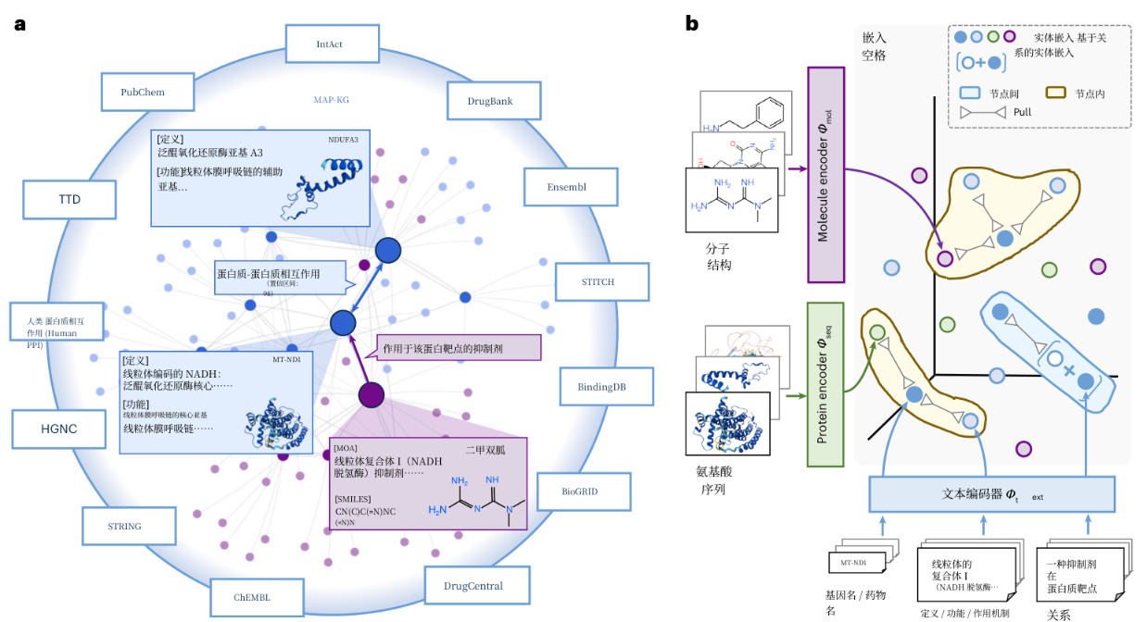
论文一 MAP / 知识预训练
实体属性对齐与有向关系对齐怎样实现
MAP-KG：14 个资源；187,089 个药物、22,924 个基因；428,192 条药物–基因边、266,054 条基因–基因边。
① 属性对齐 同一实体的多种证据
实体名称向量 zᵢ 作为共同参照。把同一药物的结构、同一蛋白的序列及功能描述作为正对；批次中的其他实体作为负对。
② 关系对齐 区分源实体与目标实体
关系文本编码为 zᵢⱼ。MLP 有序拼接：
zᵢ→ⱼ = MLP([zᵢ, zᵢⱼ])
zⱼ←ᵢ = MLP([zᵢⱼ, zⱼ])
将关系条件化表示与相连实体对齐，保留方向与作用语义。
属性编码：BioBERT 处理名称／描述；MoleculeSTM 处理结构；ESM-2 处理蛋白序列。后两者冻结，接 4 层可训练 MLP 适配器。
③ InfoNCE 拉近正对、区分负对
属性与关系两类监督共同训练。相似度越高，正确配对的概率越大；温度 τ 控制区分强度，让结构编码继承公共机制知识。
输出是机制相关的共享表示。已知关系提供先验，不能据此声称已识别因果机制。
Feng et al., 2026, Fig. 1a–b / Methods equations 2–5
05
Notes:
第一阶段知识预训练不需要细胞扰动响应。MAP-KG有428,192条药物–基因边与266,054条基因–基因边。节点规范嵌入来自实体名称文本BioBERT。MoleculeSTM与ESM-2冻结，4层MLP适配。节点内正例为该实体结构、序列或描述，节点间正例为其关系条件化邻居表示。关系编码z_r=BioBERT(r)，MLP的拼接顺序保留头/尾角色。双向InfoNCE对一批配对(z_i,z'_i)优化：L=-mean_i{log[exp(sim(z_i,z'_i)/tau)/sum_k exp(sim(z_i,z'_k)/tau)] + log[exp(sim(z_i,z'_i)/tau)/sum_k exp(sim(z_k,z'_i)/tau)]}。直观解释是识别正确的实体属性/关系配对，形成跨模态且机制相关的几何邻域。关系角色的编码构成归纳偏置，不能把图谱中的关联自动升级为因果证据。图来自论文Fig.1a–b。
Feng et al., Nature Machine Intelligence (2026). DOI: 10.1038/s42256-026-01286-w

Slide 6
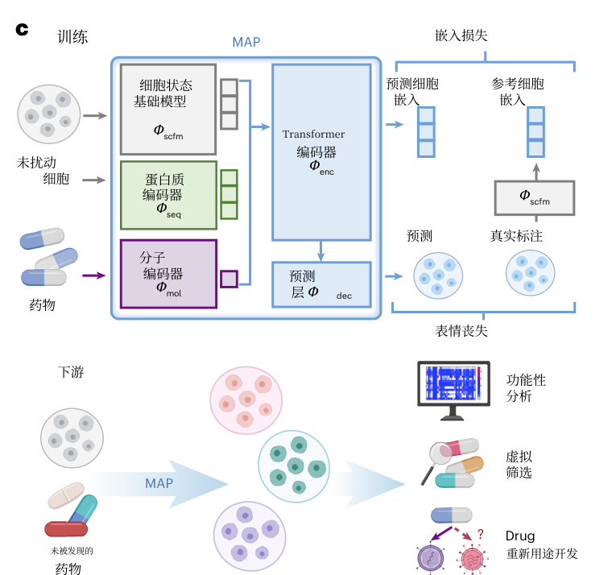
论文一 MAP / 响应预测器
药物、剂量和细胞背景怎样进入预测器
输入信息分为细胞状态、基因知识和药物条件；它们在 Transformer 中共同决定处理后表达。
① 细胞与基因分支
STATE SE-600M 从对照表达 x 得到细胞向量 h 与基因向量 T。蛋白知识 Zseq 与 T 拼接，经 MLP 得到 Tfuse，补充基因功能先验。
② 药物与剂量分支
知识增强的分子向量 zmol 按对数剂量缩放：z̃ = δ · zmol。序列 [z̃, h, Tfuse] 输入 4 层 Transformer，自注意力建模扰动与细胞条件的关联。
③ 输出与双空间监督
输出细胞向量 ĥ 经 MLP 解码为表达 x̂。真实处理细胞另经 STATE 编码为参考 h；损失同时匹配处理群体平均嵌入和平均表达。
token 是供模型处理的向量单元。
细胞 token 概括全局状态；
基因 token 保留基因级信息。
Lpert = MSE(平均 ĥ, 平均 h) + λ · MSE(平均 x̂, 平均 x)
损失没有要求对照与处理细胞逐一配对。群体均值准确仍不足以证明每个单细胞的分布与轨迹准确。
Feng et al., 2026, Fig. 1c / Methods equations 6–12
06
Notes:
T,h=STATE(x)，h来自SPECIAL token。T_fuse=MLP([T,Z_seq])，对应基因序列/知识按身份对齐。药物结构z_mol乘以施加剂量的log变换δ，Transformer输入[δ z_mol,h,T_fuse]，取细胞位置输出h_hat，再由MLP解码表达x_hat。表达预处理限定19,790人类蛋白编码基因、总UMI归一化到10,000再log1p，STATE输入为每细胞高表达的2,048基因token，并采用软分箱。双损失匹配真实处理群体均值：嵌入误差除以d，表达误差除以G，λ权衡。真实扰动群体先由STATE编码形成嵌入监督。群体均值损失可减少噪声，却不保证完整单细胞分布或每个细胞的真实轨迹。模型输入药物是SMILES，因而对新分子可以计算嵌入，无须药物类别ID。图来自Fig.1c。
Feng et al., Nature Machine Intelligence (2026). DOI: 10.1038/s42256-026-01286-w

Slide 7
论文一 MAP / 结果与证据
未测药物预测的收益来自哪里？
基准、消融与计算筛选分别回答预测是否改善、知识是否有贡献、结果是否有排序价值。
Tahoe：评测选 6 条细胞系
OP3：6 类免疫细胞，144 种化合物
SciPlex3：3 条癌细胞系，187 种化合物
指标：top-50 DEG 的 Pearson Δ
比较预测与实测的“处理减对照”变化。
以下为相对最强基线提升，不是百分点。
整药留出：响应预测提升
知识消融 靶点关系贡献最突出
去掉药物–基因边，性能下降最大；MAP-KG 比 PrimeKG 的 Pearson Δ 高 11.4%。更丰富机制知识与响应数据提供互补收益。
Tahoe
+11.8%
OP3
+19.8%
A549 计算筛选 检查应用价值
SciPlex3
+10.4%
58 个留出候选中，5 个已批准 NSCLC 药物有 4 个进入前 15。结合 GSEA 检查通路一致性，为实验优先级提供线索。
证据范围：数据集内部外推与计算排序。尚无新的湿实验药效验证，也未直接证明临床疗效或单细胞异质性恢复。
Feng et al., 2026, Fig. 2–5 / Methods；主结果依论文数字重绘
07
Notes:
评测在Tahoe六条选定细胞系（原图谱50条、379药）、OP3六种免疫类型144化合物及SciPlex3三条癌系187化合物内部进行。比较trainMean、chemCPA、CRISP、PRnet、XPert，STATE的ID型表示不用于未测药物任务。Pearson delta比较相对对照的表达变化；还评估方向准确率、药物区分度、MSE与Wasserstein，基因集合有top50 DEG和top2000 HVG。三个未测药物相对最强基线提升分别11.8%、19.8%、10.4%，是相对百分比而非百分点。SciPlex3、OP3平均r分别0.827、0.861。组合外推Tahoe+12.3%、SciPlex3+6.6%。MAP-KG比PrimeKG PDCorr+11.4%，去掉药物–基因边最受损，支持关系贡献，但比较也可能受知识规模影响，若归因知识质量还需同规模对照。A549通过预测转录谱和GSEA进行计算筛选，58候选中4/5已批NSCLC药进入前15，adagrasib第2、afatinib第4。这是计算可用性证据，没有新的药效湿实验。论文推进的是新分子的转录响应外推，不是证明临床发现成功。
Feng et al., Nature Machine Intelligence (2026). DOI: 10.1038/s42256-026-01286-w

Slide 8
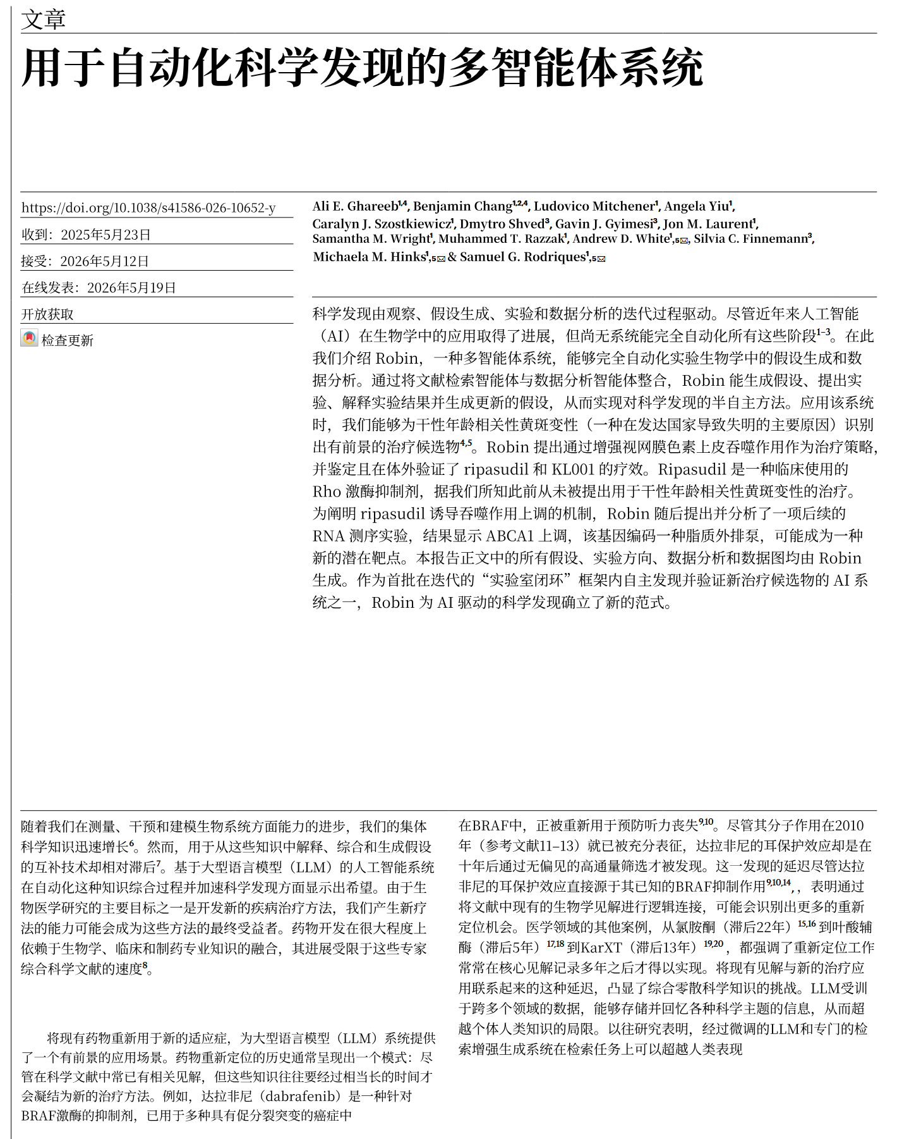
Notes:
用户提供的论文来源封面，保留原始图片。Ghareeb et al., A multi-agent system for automating scientific discovery. Nature (2026). DOI: 10.1038/s41586-026-10652-y

Slide 9
论文二 Robin / 研究背景
Robin 的问题：怎样让文献假设接受实验反馈
案例：面向干性年龄相关性黄斑变性（dAMD），寻找增强视网膜色素上皮（RPE）吞噬功能的再利用药物。
01
疾病与
可测目标
RPE 清除光感受器外节并维持视网膜稳态。dAMD 与 RPE 功能下降相关；论文把吞噬作为体外功能读数，筛选可能改善该过程的已有药物。体外读数与患者疗效仍有距离。
02
已有工具
能完成什么
PaperQA2 等检索系统可聚合文献、提供带来源的证据；代码执行智能体能分析实验数据。已有能力分别覆盖假设生成与计算分析，但需要研究流程把它们衔接。
03
作者要补上
什么环节
候选有文献依据仍可能实验无效。需要把疾病机制转成可测实验，分析原始数据，再用新观察改变候选和后续研究方向；这样才能检查假设是否得到实验证据支持。
04
Robin 的
研究贡献
Robin 协调检索、候选排序和可执行分析，完成两轮真实实验反馈。研究者审查候选、制定并执行湿实验协议；系统贡献主要体现在阶段衔接与新证据驱动的更新。
研究路线：吞噬初筛发现 ROCK 线索，RNA-seq 提供机制关联，第二轮选药与原代细胞复核检验可重复性。
Ghareeb et al., Nature, 2026, Introduction / Fig. 1–2 / Discussion
09
Notes:
论文题目：A multi-agent system for automating scientific discovery。
与MAP不同，本篇不训练药物响应预测器，而是组织科学发现的工作过程。已有文献问答、跨领域证据整合与假设生成系统扩展了模型在科研中的用途；代码执行又提供数据分析能力。论文关心的缺口是这些能力如何连接：候选必须接受实验检验，原始数据需要质量控制和可执行分析，新的观察应能推动下一轮假设。Robin不是只输出一份研究建议，而是在dAMD药物再利用中完成两轮实验反馈案例。RPE吞噬光感受器外节有助于维持视网膜健康，研究选择增强吞噬作为疾病相关、可测的目标，但功能改善不自动等同于患者获益。初筛人类选用ARPE19和pHrodo微球，给药1h、底物3h，底物进入酸性环境发光，流式MFI反映其信号。后面需要排除死细胞、背景和模型局限。研究者制定协议并执行湿实验，因此应描述为部分自动化、实验反馈驱动的发现过程。
Ghareeb et al., Nature 655, 497–505 (2026). DOI: 10.1038/s41586-026-10652-y

Slide 10
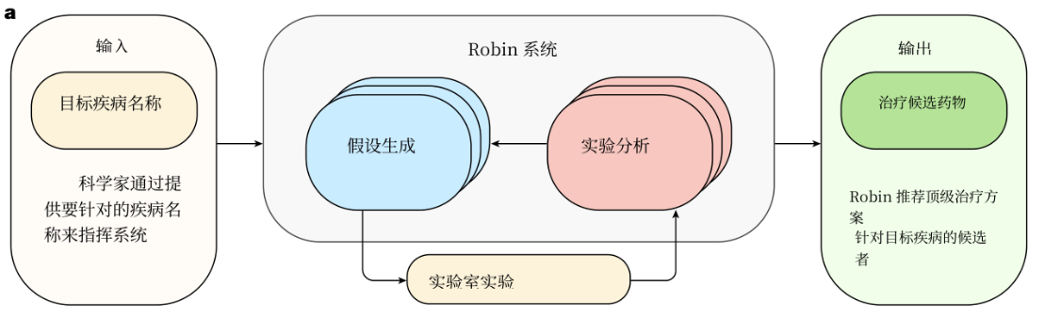
论文二 Robin / 系统实现
候选如何排序，原始实验如何变成新证据
Robin 综合研究上下文；Crow 与 Falcon 基于 PaperQA2；Finch 在 Jupyter 中生成并执行分析代码。
① 机制报告与候选生成
先提出 10 种潜在机制并评估体外模型，再提出 30 个治疗假设。Falcon 为每个候选形成详细报告，供评审比较。
② 成对比较与 BTL 排序
LLM 比较两候选的证据强度、药理与方法学。候选 >25 时抽取 300 对，BTL 汇总偏好：P(i 胜 j) = exp(sᵢ) / [exp(sᵢ)+exp(sⱼ)]。s 为拟合强度，排序不是药效概率。
Crow：快速检索疾病、机制与检测模型。
Falcon：深入核对药理证据与局限。
Robin：综合报告、候选与实验观察。
研究者：审查候选、制定并执行协议。
③ 多轨迹执行与共识
Finch 用 edit_cell 编写、修改和执行代码，再提交结论。8 条独立轨迹分析同一数据，综合结果并保存 notebook。分析路径的一致性不能替代独立生物样本。
分析输入：.FCS 流式文件或 RNA-seq 计数。图中反馈箭头表示用实验新观察更新假设。
Ghareeb et al., 2026, Fig. 1 / Methods: Robin and Finch implementation
10
Notes:
Crow和Falcon采用PaperQA2检索文献，也访问临床试验及OpenTargets。Crow快速回答疾病、机制、测量方法，Falcon对候选深入评价药理依据与局限。Robin协调器基于o4-mini，成对裁判为ClaudeSonnet3.7。先形成10份机制/实验报告，再排序选择实验方向、生成30个假设，以Falcon报告评估，研究者审核选择并执行实验。最多25项时比较所有配对，否则随机300对；BTL把成对偏好拟合为相对强度s，概率为s_i/(s_i+s_j)，排序不表示实测效应。Finch接受原始FCS或RNA数据，在Jupyter用edit_cell修改并执行代码，以submit_answer提交结论。8条独立分析轨迹的共识有助于发现分析一致性，却受相同模型、提示和数据的共同偏差约束，不能代替独立培养或供者。新观察返回协调器构成下一轮输入。图中人类湿实验环节不可省略。论文创新是把这些环节在真实案例中接起来，代理数量本身不是科学发现有效性的证明。
Ghareeb et al., Nature 655, 497–505 (2026). DOI: 10.1038/s41586-026-10652-y

Slide 11
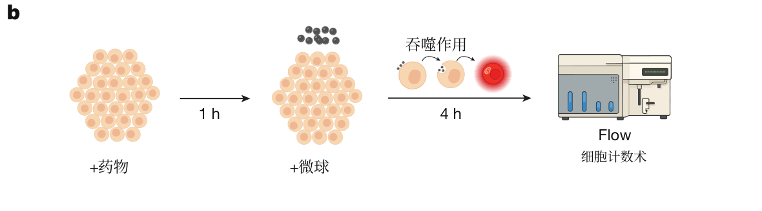
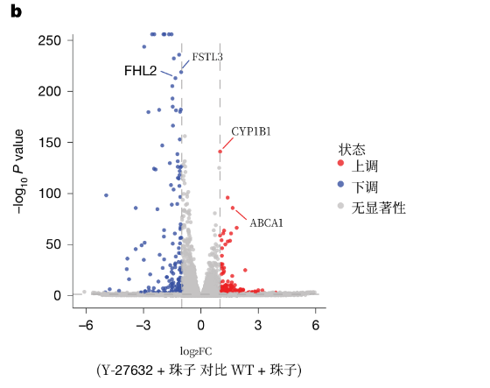
论文二 Robin / 第一轮实验
功能命中怎样推动后续的 RNA-seq 研究
第一轮筛选连接“可测功能”与“机制线索”：先检查吞噬，再分析命中药物伴随的转录变化。
① 定义读数并控制分析质量
使用 ARPE-19 细胞。流式门控去除碎片、双细胞与死细胞，吞噬信号用几何平均荧光强度衡量，并以 DMSO 对照归一化。该读数同时涉及摄取与酸化。
方法文字：给药 1 h 后加微球，孵育 3 h。原示意图标 4 h，两处标注存在差异。
② Y-27632 提供 ROCK 线索
ROCK 抑制剂 Y-27632 命中，人工复分析支持。Finch 对 RNA-seq 做差异分析与 GO 富集，得到肌动蛋白组织、小 GTP 酶和自噬相关变化。
火山图：横轴 log₂ 倍数变化，纵轴 −log₁₀ 校正 P 值；红色上调、蓝色下调。
③ ABCA1 成为新机制假设
ABCA1 约 3 倍上调，编码脂质外排泵，提示吞噬与脂质稳态可能相关。该结果提供关联证据；还需 ABCA1 干预、救援及功能实验检验其必要性。
ROCK 抑制与 ABCA1 上调之间的观察关系，为下一轮选药提供线索，尚不足以建立完整因果链。
Ghareeb et al., 2026, Fig. 2–3 / Methods: flow cytometry / RNA-seq
11
Notes:
第一轮前五候选为exendin4、fingolimod、MFGE8、Y27632、AICAR与TUDCA组合，MFGE8有既有吞噬增强证据作为阳性参照。系统最初建议ROS与原代/干细胞分化RPE，但人类选择更易获得微球和ARPE19加速验证。FCS通过FSC/SSC排碎片，FSC-A/H选单细胞，DAPI排死细胞，再比较归一化MFI。n3孔，Dunnett检验对DMSO。Y27632命中、人类同数据分析支持后，Robin提出RNAseq。Finch差异与GO分析显示细胞骨架、小GTP酶和自噬相关转录变化；8路径中超过50%识别相同显著DEG。ABCA1约3倍上调，调整P=2.13e-83，编码脂质外排泵，可能连接吞噬后的脂质处理与RPE健康。火山图来自Fig.3b。批量RNA结果是机制关联，应通过敲低/救援及功能复测检验ABCA1必要/充分性，此类实验是建议而非论文已完成。
Ghareeb et al., Nature 655, 497–505 (2026). DOI: 10.1038/s41586-026-10652-y

Slide 12
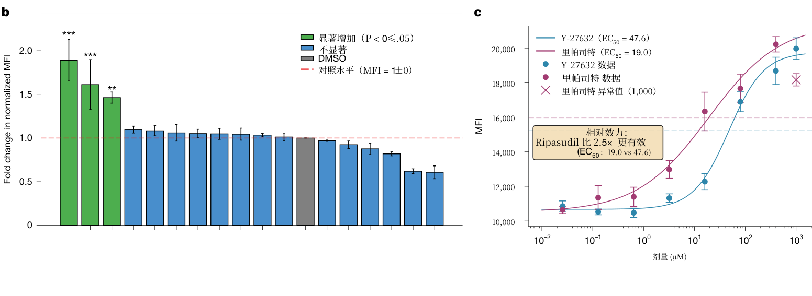
论文二 Robin / 第二轮与原代复核
ripasudil 命中，并在不同模型与底物中复核
第一轮 ROCK 线索推动第二轮 10 种候选测试；ripasudil 是在日本获批用于青光眼的 ROCK 抑制剂。
① 复核细胞与功能底物
使用 1 位 >60 岁供者的原代 RPE-SC，底物改为牛光感受器外节。ripasudil 与 Y-27632 再次命中；每条件 4 孔重复。
② 复核线索并拓展候选
ABCA1 上调在原代细胞复现。稳定 CRY 蛋白的昼夜节律候选 KL001 也命中，提示可继续研究吞噬与节律的联系。
左图：相对 DMSO 的荧光倍数，绿色标出显著命中。
右图：剂量–响应曲线，比较 ripasudil 与 Y-27632 的效力。
ARPE-19：ripasudil 为对照的 1.89 倍
③ 证据的适用范围
跨模型与底物复核增强可信度；单供者孔重复不足以代表人群差异。仍需多供者、长期安全性与疾病相关验证。
人工复分析为 1.75 倍。差异说明分析路径会影响效应估计，需保留可复核代码。
Ghareeb et al., 2026, Fig. 4 / Methods: ARPE-19 and RPE-SC validation
12
Notes:
第二轮十药由实验反馈与文献综合提出，ripasudil是在日本批准用于青光眼的ROCK抑制剂，相比研究分子Y27632有再利用背景。ARPE19读数为1.89×vehicle，人类分析1.75×，不能读成净增加189%。原代RPE-SC来自>60岁单供者，牛ROS替代微球，n4孔筛选/剂量响应支持ripasudil和Y27632。上清LDH补充毒性读数，Y27632剂量与LDH无相关，ripasudil为负相关。KL001通过防止CRY蛋白泛素依赖降解稳定蛋白，依据RPE吞噬昼夜节律联系成为候选并命中。原代有/无ROS条件下ripasudil均引起ABCA1上调，扩展机制一致性但尚未验证ABCA1因果。展示图来自Fig.4b–c。生物实验单位包括培养/供者，单供者多个孔不能扩大成人群证据。
Ghareeb et al., Nature 655, 497–505 (2026). DOI: 10.1038/s41586-026-10652-y

Slide 13
论文二 Robin / 系统评价
检索与执行有收益，流程自主性如何理解？
工具能力、候选质量和研究流程分别评价；这些比较仍不能单独识别多智能体数量的贡献。
BixBench：170 题，3 次运行，均值 ± 标准误
检索可靠性 可核查引用
15 份检测方案人工核查：o4-mini 虚构引用率 44.5 ± 6.37%，Crow 未见虚构。检索组件消融也降低候选方案质量；小样本结果不保证所有输出无错。
Finch
22.8 ± 1.7%
Sonnet 3.7
无代理框架
排序质量 与专家偏好比较
1.6 ± 1.2%
LLM 前 10 候选平均 7.25 个与专家前 10 重合。相同成对比较的选择一致率：LLM 88%，专家 61%；一致性不等同于实验命中率。
Finch 分项：统计学 47.9 ± 1.5%，生物信息学 15.3 ± 2.0%。复杂多步分析仍更困难，整体正确率需要继续提高。
流程贡献 真实实验反馈已衔接
Finch 与基线同时改变了工具访问及代理流程，因此收益不能全部归于多智能体协作。
两轮实验完成假设更新和功能复核。湿实验由研究者执行；工具调用几乎固定，后续简化为 notebook，尚不能证明自由规划更优。
Ghareeb et al., 2026, Extended Data Fig. 4–6 / Methods / Discussion
13
Notes:
BixBench均值±标准误，n3运行，选定170问题；Finch总体22.8±1.7%，Sonnet3.7无agent框架1.6±1.2%，生物统计47.9±1.5%、生物信息15.3±2.0%。这是系统工具流程比较而非相同工具多智能体数量的干净消融。任务特定专家rubric RNAseq86%、flow100%也只是遵从评分，不代表所有真实任务准确率。文献检查Crow15方案零虚构，o4mini44.5±6.37%虚构，支持源证据检索。候选质量消融由LLM评审，仍有评审偏差。Robin调用顺序几乎固定，后续作者精简为notebook，不能宣称自由自主规划已建立。8路径共识不能消除相同数据、相同提示、相同模型的共同错误。时间收益为作者估计，551论文约30min，359–424人工h与<2认知h没有受控时间benchmark。单任务DeepResearch候选17独特无命中也无法普遍证明系统优势。主要科学贡献为有文献依据的跨领域候选和湿实验反馈更新。
Ghareeb et al., Nature 655, 497–505 (2026). DOI: 10.1038/s41586-026-10652-y

Slide 14
方法应用 药物发现智能体 / 独立设计建议
机制条件化预测与实验反馈怎样迁移
以下为根据两篇论文提出的系统设计建议；各环节的收益需要独立验证。
借鉴 MAP 候选携带机制与条件
借鉴 Robin 更新依据新观察
组织结构、靶点与抑制／激活关系，记录细胞、剂量和时间。知识增强的表达预测为候选排序提供特征，并输出预测范围与适用条件。
把疾病目标转为功能与毒性读数。保存原始数据、QC、分析代码和效应区间；说明实验支持或否定了哪条假设，再更新候选与实验。
候选与机制证据 → 条件响应预测 → 功能／毒性实验 → 可复核分析 → 更新假设
验证知识的贡献
验证代理策略的贡献
结构基线、完整知识、打乱关系在相同切分下比较。严格留药并清除该药知识，分别检查表达变化、通路恢复和最终功能命中。
固定检索、预测器、工具与实验预算，比较确定性策略、LLM 策略和无反馈策略。指标包括预算内命中、效应大小、毒性与成本。
机制一致性有助于提出假设；是否改善实验选择，必须由最终功能结果与受控比较回答。
设计建议依据 MAP 与 Robin；知识、模型预测及 LLM 排序均需接受功能实验检验
14
Notes:
本页为独立通用方案，与任何特定项目当前实现无关。MAP提供用结构与机制相关关系生成条件响应的思路，Robin提供把文献、实验和可执行分析衔接的思路。最小数据契约包括统一药物/基因身份、作用方向、物种/细胞、剂量/时间、引用等级、预测/观察区分、原始数据版本、对照和单位、QC、效应与区间、成本及失败/停止理由。可用不确定性与机制分歧选择实验，但必须先确认不确定性经过校准。ROCK例子为设计演示，不声称新候选已有效。功能命中后RNA给出关联，再用抑制/敲低/救援区分机制因果。避免将预测转录恢复等同于真实功能改善。候选名单中的每条记录需支持第三方查回证据与重跑分析。
Feng et al., Nature Machine Intelligence (2026). DOI: 10.1038/s42256-026-01286-w
Ghareeb et al., Nature 655, 497–505 (2026). DOI: 10.1038/s41586-026-10652-y
本页是可证伪的最小评测设计。知识比较应同时控制结构信息、图谱规模与关系置换，外推药物及相关边不进入预训练。预测比较先用真实RNA替代预测测上限，如果同条件真实RNA也不能提高功能决策，则复杂预测模型缺乏该端点的信息收益。策略比较应固定B、药物菜单、初始数据、工具、条件与动作，设置确定性、LLM、无更新/不追加实验及廉价先验。预算是所有采集与调用的成本，不能仅按轮数。终局效用可以定义为固定k入选的平均功能效应及预注册毒性约束，另报每总成本有效命中、假阳性和错误淘汰。独立性以供者/培养批次等真实单位定义，不能把细胞、孔或8分析轨迹扩大为生物学n。置信区间按背景/独立单位重采样，并预先声明最低有用效益与停止条件。功能读数与RNA需绑定同培养单元、剂量、时间和共享对照，避免跨实验的无证据桥接。
Feng et al., Nature Machine Intelligence (2026). DOI: 10.1038/s42256-026-01286-w
Ghareeb et al., Nature 655, 497–505 (2026). DOI: 10.1038/s41586-026-10652-y

Slide 15
阶段总结 MAESTRO / 核心发现，更新至 2026.10.11
实测转录近邻迁移已有确认收益
421 种封存确认药物，101 种满足杀伤标准；预测对 578 条癌细胞系的选择性杀伤，去除通用杀伤轮廓。
实测 L1000（9 系，6／24 h，10 μM）→ 5 个转录近邻 → 迁移 PRISM（2.5 μM）杀伤谱
未见机制类别：移除所有同类参考药。当前使用实测签名，尚未验证 MAP／STATE 生成表达可替代该输入。
确认收益 超过机制与结构近邻
代理评估 四种角色均无确认增益
选择性 r：转录迁移 0.153，靶点近邻 0.038，结构近邻 0.053。超过靶点的 Δr = +0.116，校正区间 [0.053, 0.181]；超过结构 +0.100。
文献预测、近邻审查、筛后解释与信任判断均未通过。近邻审查 Δr = −0.052；文献预测与转录迁移融合 Δr = −0.025。收益依赖具体任务、模型和协议。
适用边界 有增量，仍需筛选
后续重点 预测收益接到实验选择
补充 160 系部分筛选：+0.049 r；独立复筛 n=89：+0.103 r。未证明可替代 40 系部分筛选。统计按机制类别聚类 bootstrap，校正多重比较。
保留已确认的跨机制转录迁移，围绕错误淘汰与最终候选选择设计比较，再验证知识增强表示及实验反馈是否带来额外收益。
确认的是公开数据中的预测增益。当前没有新增湿实验，也未确认 LLM 对最终发现的独立贡献。
项目来源：mechanism_routing_20261011 / PROTOCOL、RESULTS、VERIFIED_SUPPLEMENT
15
Notes:
最新进展来自2026-10-11 Block N（mechanism_routing），替换此前仅突出坐标认证和G1开发信号的总结。问题是：利用药物的L1000响应，能否预测它对哪些癌细胞系产生更强杀伤，以及LLM是否有额外价值？这次“虚拟细胞”实现是实测转录近邻迁移，输入不是STATE或MAP生成的RNA。L1000来自GSE92742，978 landmark genes，9条细胞系的6/24h、10μM处理；目标是PRISM19Q4 primary的578系、2.5μM杀伤谱。两种数据的条件不相同，经验结果支持本次映射任务，不能声称已建立同培养单元的因果或时间桥接。
1403药物按机制类内划分：701参考、281开发、421确认；确认值在方案冻结之前封存。确认时982参考加开发药物作为参考池。101确认药物至少在5%细胞系产生log fold change<-1，组成预测效果评价人群；信任排序使用全部421药物。未见机制类别设置移除每个查询药物的同类参考药物及智能体的同类词汇。近邻按共享细胞×时间条件的平均余弦相似度选择5个，正相似度作权重，迁移实测PRISM谱。
选择性r先从预测和观测中分别回归去除通用杀伤谱G，再对细胞系求Pearson相关，评价敏感性分布。101活性确认药物的均值为：转录迁移0.15322475，靶点kNN0.03749162，Morgan化学kNN0.05292952。转录vs靶点Δr=0.11573313，机制类聚类bootstrap4000次、VC八个对比Bonferroni校正（99.375%）区间[0.05344536,0.18149802]，PASS；vs化学Δr=0.10029523，区间[0.03007173,0.17746861]。V6添加到160系部分筛选的ridge上，在独立281测试系评价：0.19370605 vs0.14478771，Δr=0.04891834，区间[0.00367681,0.09718775]。V7在独立secondary复筛的89活性药物上，L=0.14756211、T=0.04475845，Δr=0.10280366，区间[0.04879022,0.16032215]。确认条件下这些增益通过注册规则；绝对相关仍较低，secondary实测primary的一致性上限约0.320。
模块transfer_profile、signature_similarity、selective_r及top similarity信任分数已纳入src/virtual_cell/transcriptional_transfer.py，保留条件适用范围与具名拒绝。缺失参考值规则的推广实现改为跳过缺失值，记录事后影响均值不超过0.001。没有LLM角色被推广。没有购买新湿实验样本。当前支持公开数据中实测转录信息的预测收益，不等价于发现新药、临床疗效或完整双核决策优势。
核验：8/9冻结检查通过；recomputed_contrasts_match因CSV精度使A3一个描述性负差变平局而失败。后冻结补充核验保留原失败记录，注册估计与区间差异≤8.3e-17，全部判定不变。结果置换负对照的八个VC对比均不支持。
来源：D:/MAESTRO/research/astra/mechanism_routing_20261011/PROTOCOL.md、RESULTS.json、VERIFIED.json、VERIFIED_SUPPLEMENT.json、DEVIATIONS.json；D:/MAESTRO/log/20261011/MECHANISM_ROUTING.json；D:/MAESTRO/src/virtual_cell/transcriptional_transfer.py。
Block N把LLM职责拆为四种并逐项与强非LLM对照比较，采用deepseek-flash、thinking off与冻结提示词。预测者从文献路由机制类；审查者保留或删除十个转录近邻；解释者看到40发现系中的最高和最低20系并提出基因组特征；信任判断合并保留数量、预测杀伤与VC相似度。四种角色的七项注册对比均未PASS。A4审查者vs转录迁移Δr=-0.05180801，agent七对比Bonferroni校正（约99.29%）区间[-0.09115363,-0.01681211]，HARM；A2文献预测加入VC=-0.02492064，区间[-0.05107673,-0.00309378]，HARM。其余NOT_SUPPORTED不代表已证明所有LLM永远无效，只限定当前任务、模型、提示与对照。
事后错误诊断中，审查者平均只保留1.1188/10近邻，64/101活性药物（约63.4%）被全部拒绝。近邻的有效信息可以跨已标注机制，硬性要求机制一致可能误删。这个原因解释属于事后诊断，下一步软权重或保留跨机制邻居是拟议实验，不是已验证的修复。开发阶段thinking/pro对预测与解释未改变结论，pro审查对14例可能有改善，但确认层未执行，不能推广“模型规模完全无效”。研究总记录支出7.4575美元，1044确认调用，无新实验购买。
10.10 Block K检验24h早期状态能否支持5天PRISM选择：48条MIX-Seq确认系、六药，实测早期状态对DepMap先验增量-0.021、95%CI[-0.109,0.078]；STATE预测增量-0.091、CI[-0.182,-0.005]，平台迁移受限。trametinib单药时间序列中只有48h测量显现超过先验的增益，不能推广所有药物的最佳时间。冻结评估存在非配对估计问题，独立算术检查失败；事后配对分析不改变判定。已加入基于区间下界且可弃权的plan_measure_or_predict契约。
10.10 Block M为424机制类、502封存L1000药物、每药四响应的校准证伪研究。总体真实机制保留覆盖0.8924，最强活性层49药仅0.7755，低于预定0.80底线。类别内容相比打乱标签减少约19个存活候选，但文献/批判/类比/主动设计没有成立的独立智能体贡献；自动淘汰机制未推广。类标签与四个单剂量响应不能证明分子因果。
下一阶段建议（尚未执行）：以转录迁移作为强基线，限制LLM硬淘汰，先比较原样迁移、柔性权重、明确机制冲突标记和确定性同工具策略。用误删有效邻居、最终选择效用、损害和全成本验收，先开发修复再冻结新确认层。验证不同剂量、平台和时间；功能命中后再进行机制干预。可借鉴MAP保留作用方向与条件，借鉴Robin保留引用、代码与实测反馈，二者本身不能补足本项目尚未成立的增益。
对0927以来的总结：运行闭环与两文件39/39坐标认证已经形成基础；G1预测是开发信号。10.11新增的是功能筛选目标上的、块内封存确认和独立复筛支持的转录信息收益。旧RNA观测路线P0.6未放行、P2仍关闭；新的Block N确认不解除旧门控。报告开头和SCIENTIFIC_STATUS仍标10.10，因此最新结论以日期更晚的冻结试验、RESULTS及receipt为准，不把旧汇总日期当成最新状态。
来源：D:/MAESTRO/research/astra/mechanism_routing_20261011/RESULTS.json、posthoc/agent_failure_modes.json、PROTOCOL.md、README.md；D:/MAESTRO/research/astra/kinetic_horizon_20261010/RESULTS.json、README.md；D:/MAESTRO/research/astra/mechanism_falsification_20261010/RESULTS.json、README.md；D:/MAESTRO/research/EVIDENCE.md；D:/MAESTRO/research/REPORT.md。

